Slide 1
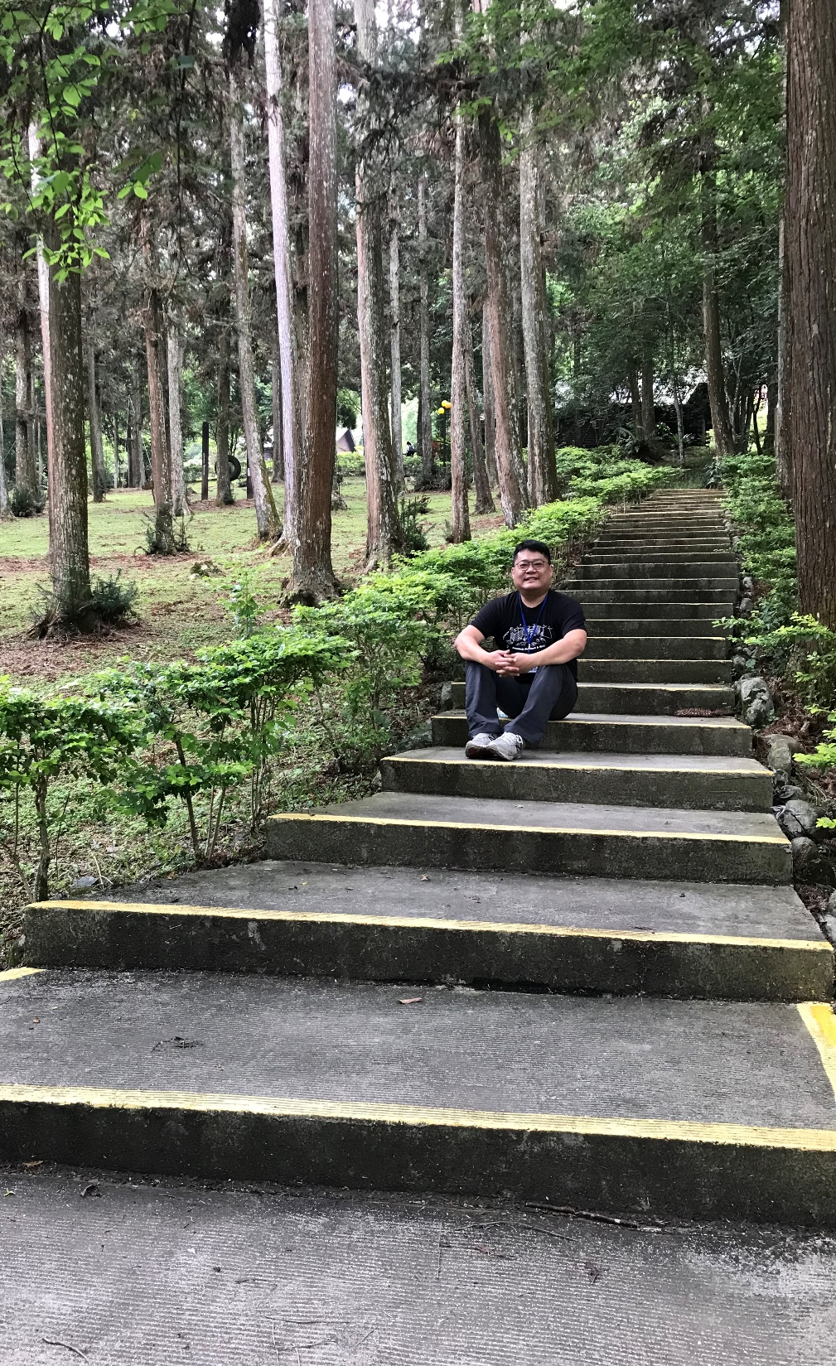
山徑 許弘
松針張開翅翼，輕巧地
托起滿山的雲岫
我循著雨聲
拾
級
而
上
歇止在
雪稜線的
頂
端
一條青石的甬道
自眉際鋪來
感覺夏至日的睫毛
仍隱隱地蠕動
一朵未開的素蓮自子宮
迤邐漂流
我踮著浪峰的背脊
揚起蒼天的風帆
閃身躍入你底星瞳
二○二二、四、八

Slide 2
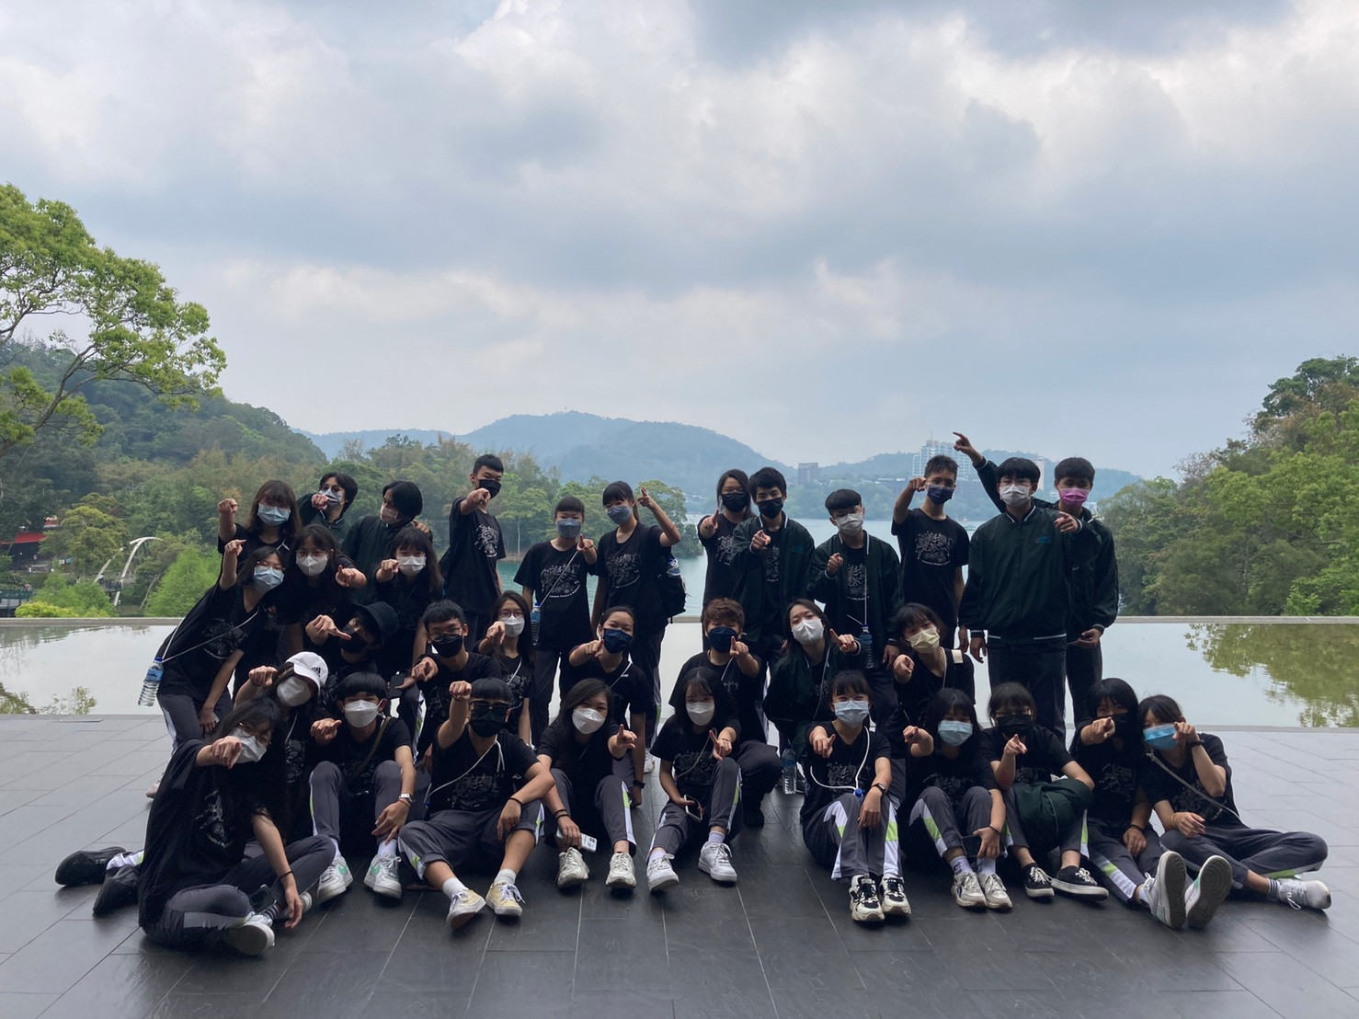

Slide 3
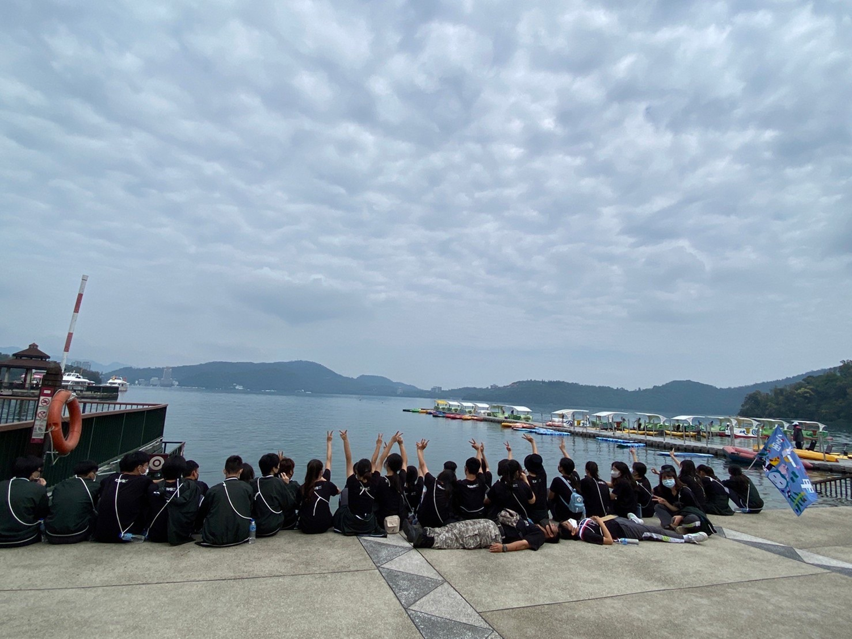
朝露是如此的永恆
如霧的黥面，彎弓
出草，攫去金烏翎羽
採茶姑娘拋出瀅瀅月鉤
在貓囒山岬低低垂釣黎明
夜霧蒸凝成朝露，便
是永恆，雲岫獨倚瓦藍風簷
浪尖弓鰭飛出雙雙羽翮
水湄篤篤地搗衣波紋
棲止成沙渚寥寂的薑花
哎！永恆豈是朝露能想像
杵歌撐起頎長星篙，婉淒地
仰望山雀銜著桃火
燎燒偃臥底晨曦
朝露
二○二二、四、八
許弘

